Slide 1



Slide 2
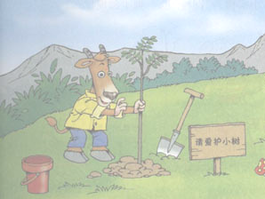
小黄牛栽下了一棵小椿树，树叶在春
风中欢快地抖动着。为了保护好小树，
小黄牛还在旁边立了一块木牌，上面写
着“请爱护小树”。

Slide 3

多么漂亮
“哟，一棵 的小树！当然
应该爱护。”一只兔子蹦蹦跳跳地走过，
了一阵之后， 地说，“小树太
可爱了，把一片嫩叶夹在我的画册里当
书签,那多美啊！”
欣赏
赞叹

Slide 4
过了一阵，来了一只小猴。小猴子一发现小树苗，便 起来：“多么秀丽的小椿树哇！以后它一定会长得高耸入云。到那时，我要在树干上做攀登技巧表演。噢，让我取片叶子做个纪念吧，对，只要一片。”
欢呼

Slide 5
不一会儿，又来了一只小熊 。小熊对
小树看了又看，闻了又闻，咂着嘴说：“这棵小树不只长得好看，还有股 的香味儿。我要摘一片叶子尝尝，看到底是什么滋味。不错，为了爱护小树，我绝对不采第二片叶子。”
醉人

Slide 6
接着，小山羊走过，小猪走过……

Slide 7
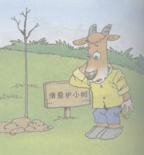
每一个路过的小家伙，都取下了一片树叶。仅仅过了一天，当小黄牛来浇水
时，惊得目瞪口呆：小椿树一片叶子也不
剩了！

Slide 8
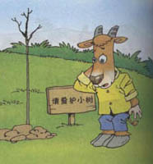
！？！

Slide 9

演一演

